Slide 1
프론트 엔드 서비스 구축 Disney-App (https://disney-app-209d7.web.app/)
Storyboard
Document Version | Last Updated | Organization | Author
마스터 텍스트 스타일을 편집합니다
마스터 텍스트 스타일을 편집합니다
마스터 텍스트 스타일을 편집합니다
김세운

Slide 2
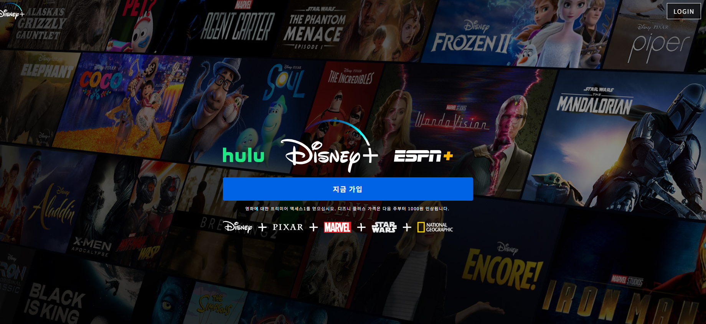
로그인 및 지금가입
작성자 : 김세운
로그인
https://disney-app-209d7.web.app/
1 | 로그인
2 | 지금 가입 페이지
3
4
5
6
7
8
9
10
Note
로그인 화면을 누르면 구글 파이어베이스랑 연결 하였기 때문에 구글 어카운트랑 연동이 가장 먼저 된다 지금가입(Signup) 페이지로 넘어가면 이메일및 비밀번호 입력후 가입시 로그인 가능 로그인을 안하면 메인페이지로 넘어가면서 영화홍보영상 및 다른영화사 링크 평점 등등 을 볼수있다.
₁
₂

Slide 3
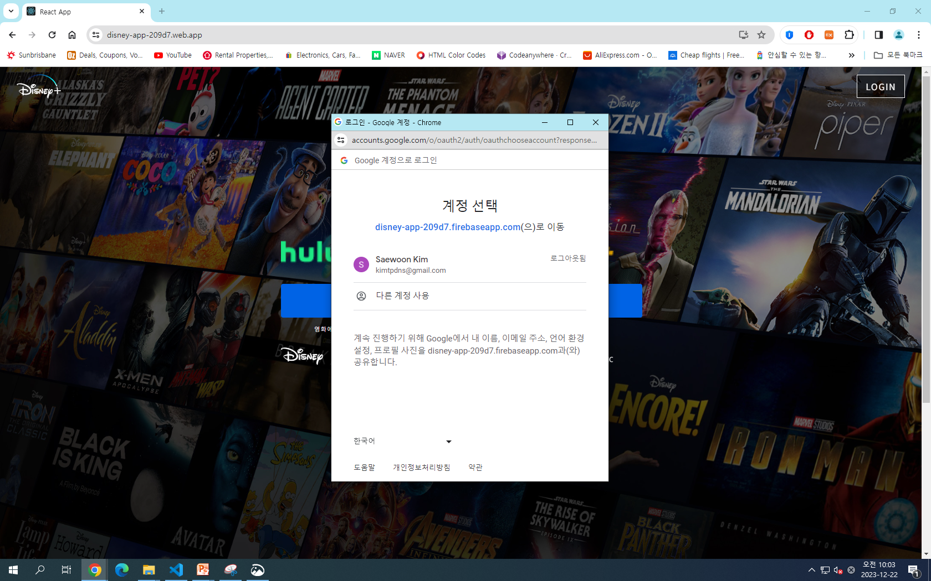
로그인 화면
김세운
로그인화면
https://disney-app-209d7.web.app/ 로그인 버튼 활성화
로그인 활성화 페이지
1. 구글 계정으로 로그인 활성화 로그인후
메인페이지로 자동으로 넘어감
구글 파이어베이스로 연동어카운트 구글,,
페이스북 아이디 등으로 로그인 가능.
₁

Slide 4
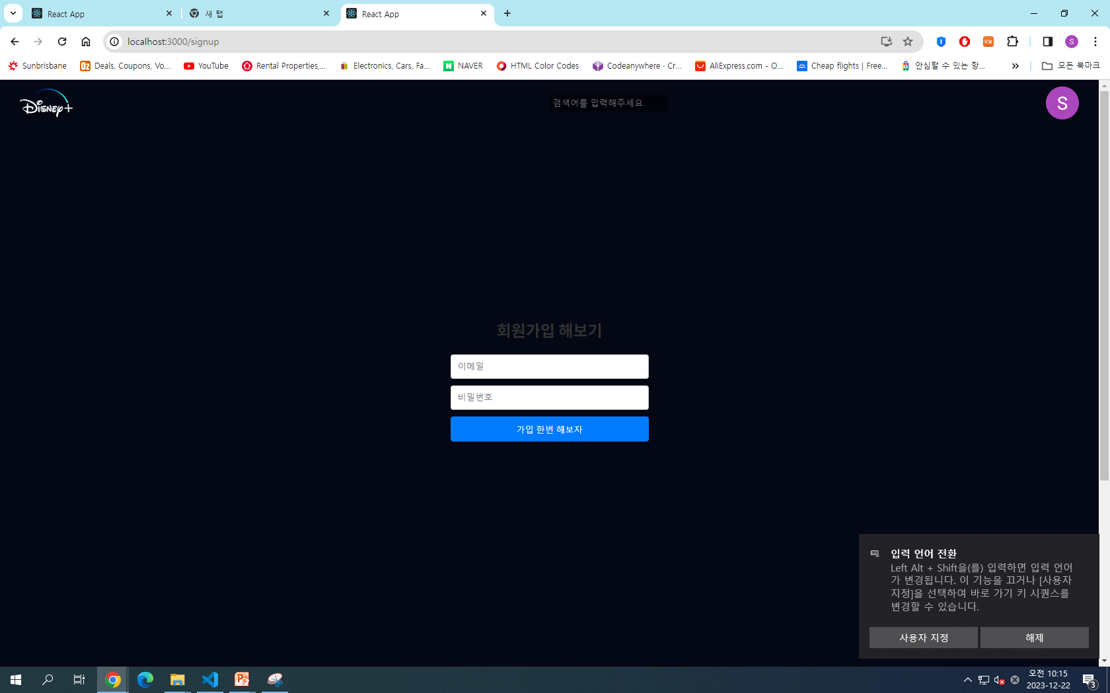
회원가입 페이지
김세운
회원가입
https://disney-app-209d7.web.app/signup 회원가입 싸인업
회원가입
디즈니 로고 버튼 (메인화면으로이동)
계정 로그인및 사인 아웃 가능
₂
₃
1. 회원가입 페이지 회원가입시 구글 파이어
베이스 데이터 베이스에 회원가입 아이디및
비밀번호 저장, 관리자가 삭제및 관리 가능
2. 디즈니 로고버튼을 누르면 메인페이지로
이돌
3. 계정 로그인 및 로그아웃 가능
₁

Slide 5
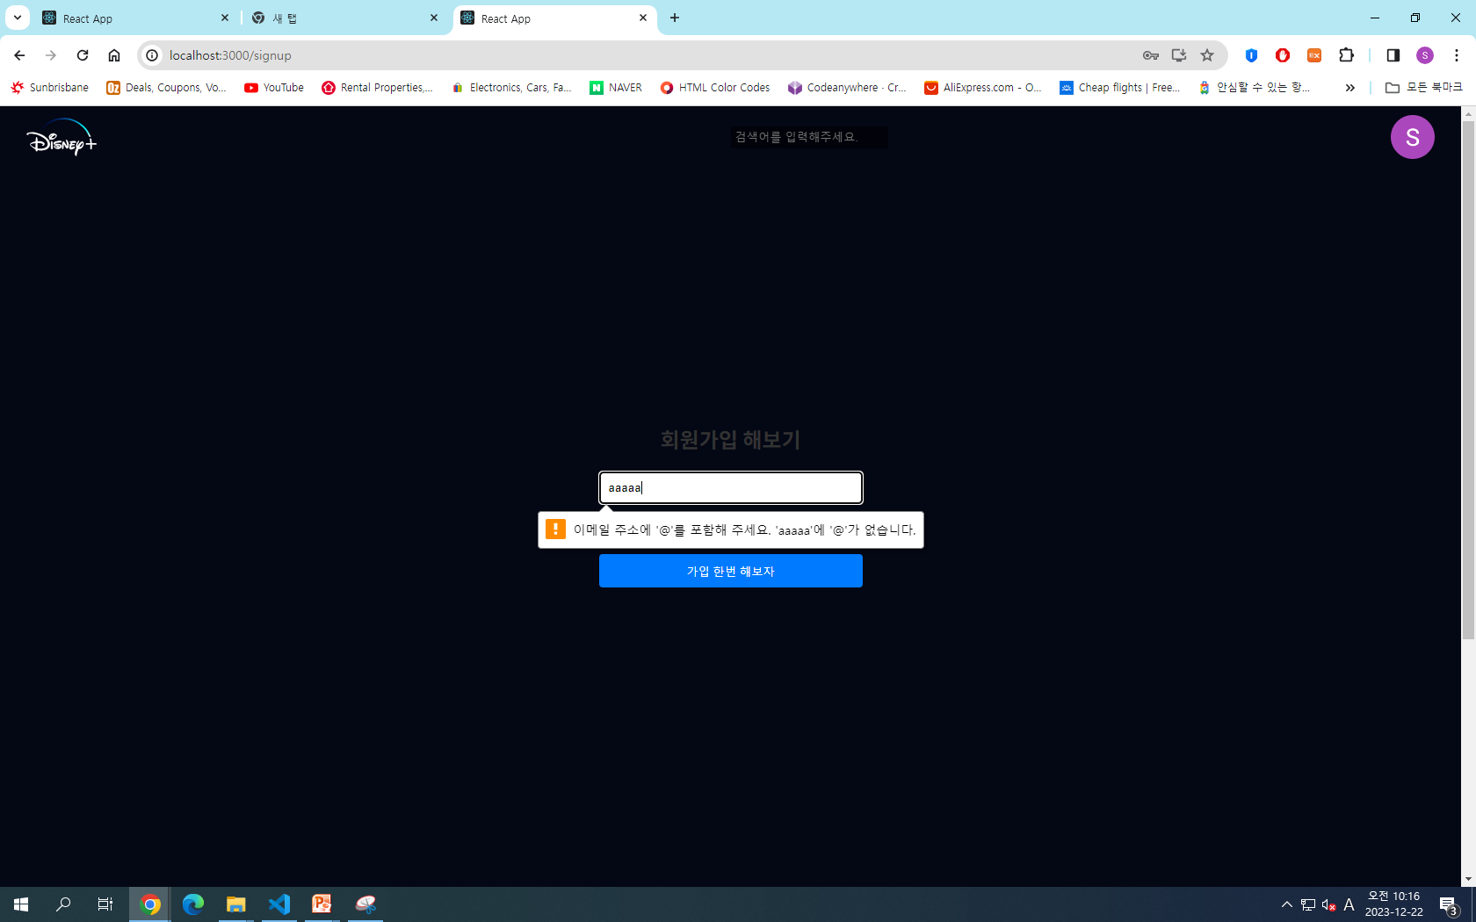
회원가입시 이메일주소아니면 에러
김세운
회원가입
https://disney-app-209d7.web.app/signup 싸인업 페이지
회원가입 페이지
1. 이메일 주소가 아닌상태에서
가입시도시 에러
₁

Slide 6
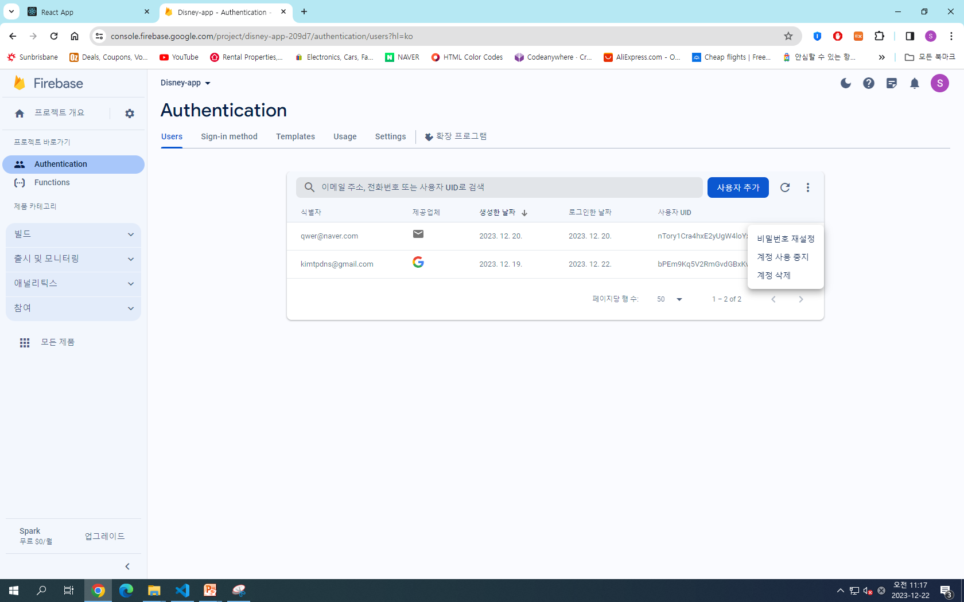
계정관리
김세운
구글 계정관리
구글 웹 사용자 회원가입시 DB
구글 authenticatio n
사용자 임의 추가
계정관리
₂
₁
구글 어센티케이션 에서 계정DB에서
계정 관리 가능
회원가입 페이지를 통하지않고
임의로 사용자 추가 가능
₃
임의로 DB 에있는 사용자 계정 정지
비밀번호. 계정삭제 가능.
(관리자권한)

Slide 7
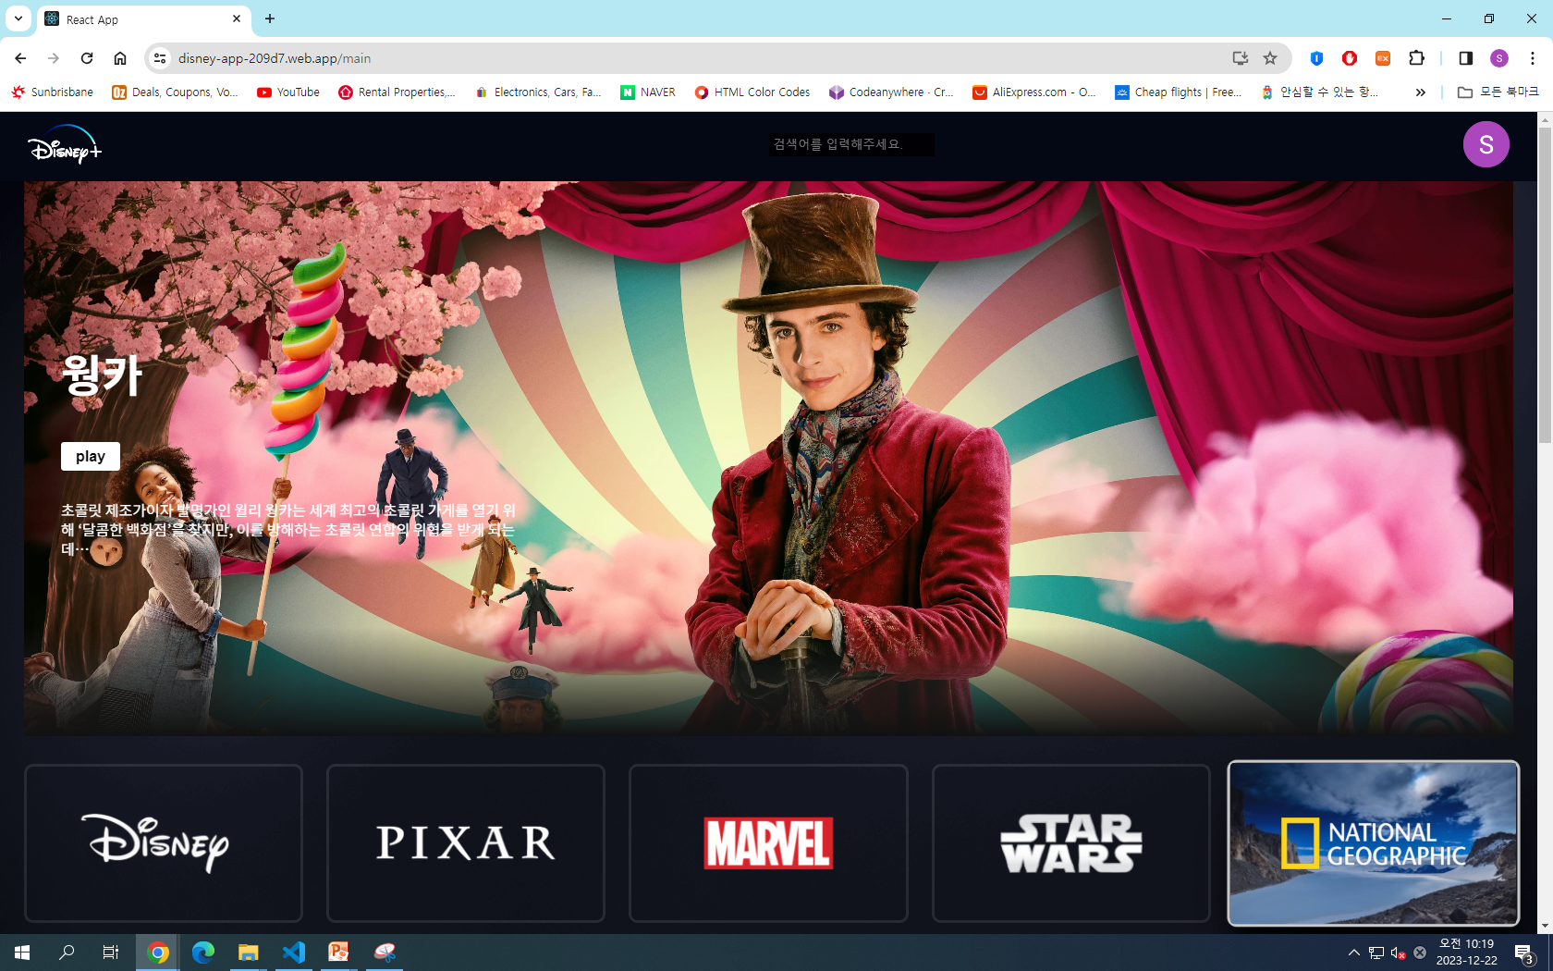
메인페이지
김세운
메인 화면
https://disney-app-209d7.web.app/main 메인 로그인후
계정 로그아웃및 로그인가능
플레이 버튼 누를시 관련영상 재생
배너 네셔널 지오그래픽 및 다른 영화사
베너에 비디오 적용 (효과및 애니메이션)
네비게이션 에있는 디즈니버튼 누르면
메인페이지로이동
검색 페이지
₄
₅
₁
계정 로그인및 로그아웃 가능
플레이버튼 누르면 관련 영화 영상재생
배너 다른 광고영화사 누르면 그쪽
영화사 웹사이트로 이동
네비게이션 디즈니 버튼 누르면
어디서든 메인페이지로 이동가능
검색 페이지 원화는 영화 검색시
검색가능
₂
₃

Slide 8
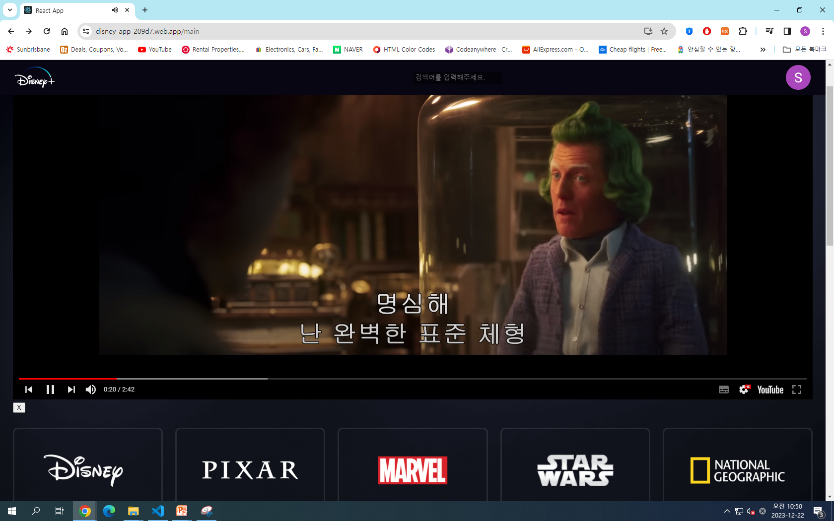
김세운
https://disney-app-209d7.web.app/main
플레이 버튼 누를 시 영화 관련 홍보 영상
엑스 박스 누를 시 관련 홍보영상 종료
앞에 페이지에 설명 처럼 플레이 버튼
활성화 시 영화관련 홍보영상 재생
엑스 박스 누를시 영상 종료후 원래
플레이 누르기전 페이지로 돌아감
₁
₂

Slide 9
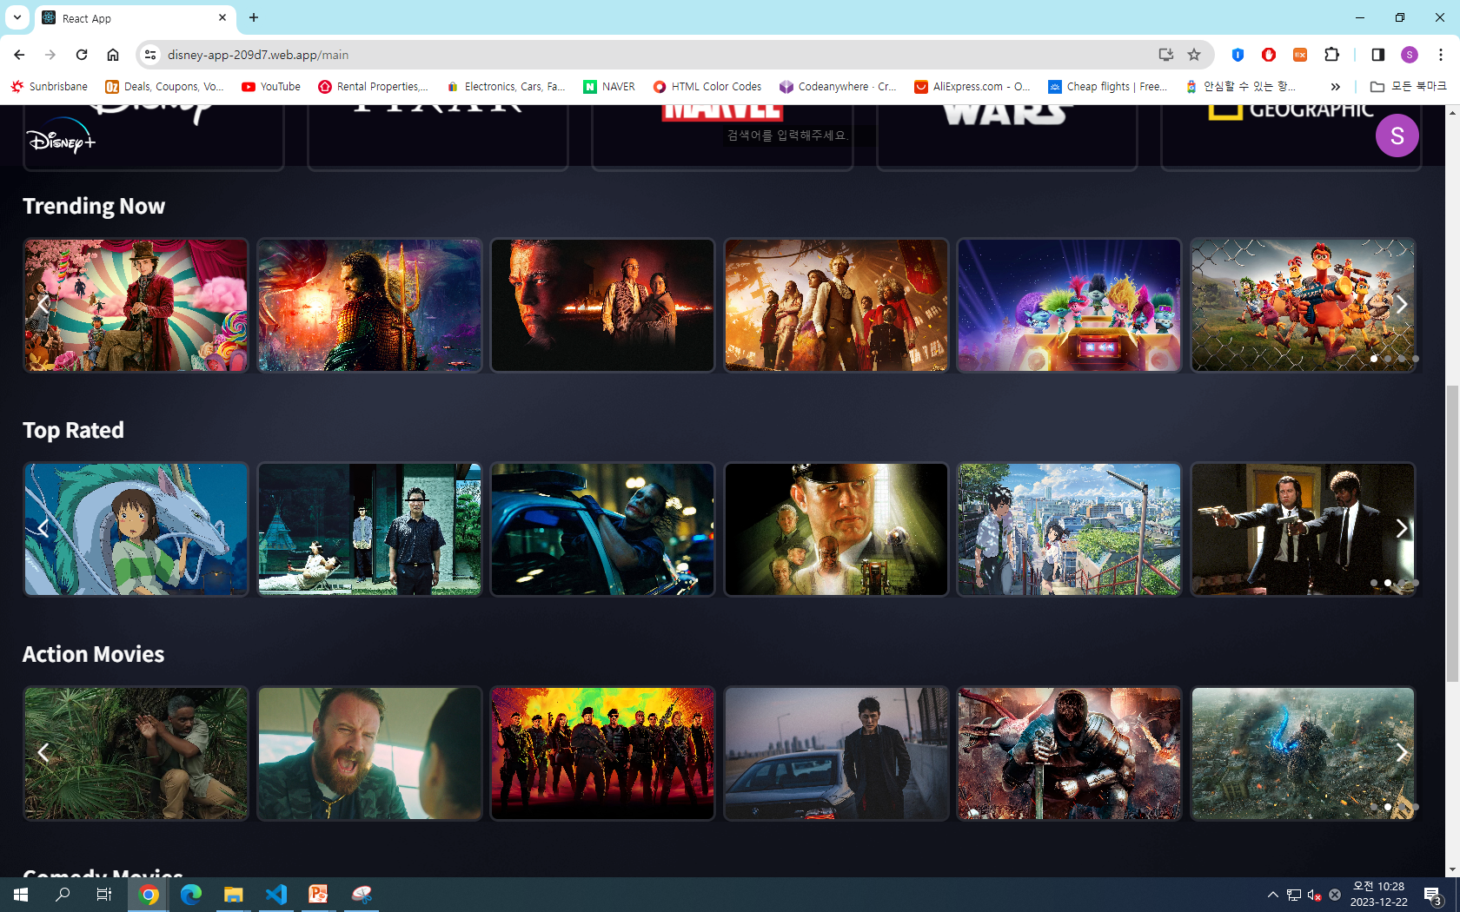
메인페이지
김세운
메인 페이지
https://disney-app-209d7.web.app/main
트렌딩
탑레이트
액션무비
화살표 방향 왼쪽 오른쪽 누를시 모달
슬라이드 효과 및 로딩된 자료
더 확인 가능
(불렛) 더많은 자료가 있으면 효과 적용
₁
₄
1.2.3. API 로 받은 디즈니사의 트렌딩,
탑레이트, 엑션 무비 ,코메디 무비.
4.5. 화살표 모양 누르 거나 트레이딩,탑레이트
로우 를 마우스로 슬라이드시 슬라이드효과로
뒤에 더 로드가 된 영화 자료 관람 및 선택가능
6. 자료가 더남아있다고 알려주는 효과 불렛
효과 총 4번의 페이지를 슬라이드및
(>) 버튼으로 왼쪽으로 넘기고
오른쪽으로 (<)넘길수있음
₂
₅
₆
₃

Slide 10
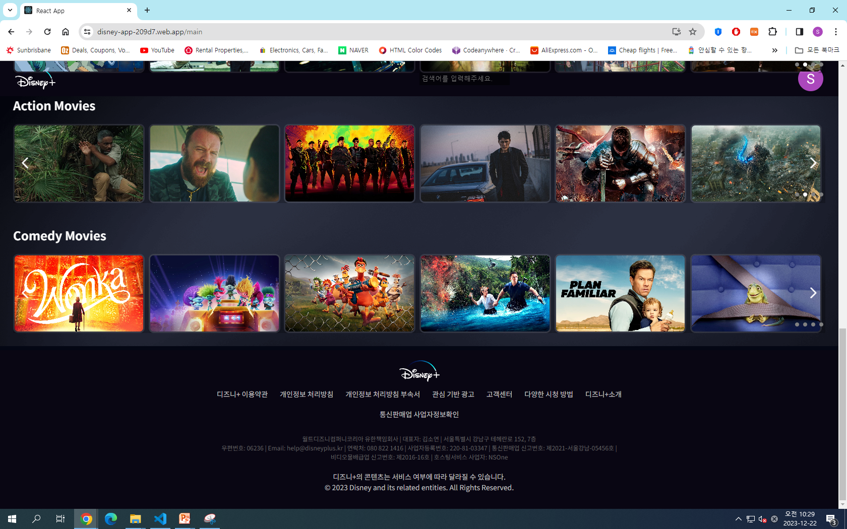
메인 페이지 및 푸터
김세운
메인
https://disney-app-209d7.web.app/main
코메디무비 로우
푸터
검색창및 디즈니로고 계정 팔러우업
₃
코메디 무비 API 로 가장 선호도 높은
코메디 무비 로딩
푸터 이용약관, 개인정보 처리방식등
링크 적용 클릭시 관련 페이지로
이동
3. 디즈니로고, 검색창, 계정 등 계속 따라
다니면서 어디서든지 쉽게 검색및 메인
페이지로 이동 가능
로그인 로그아웃 too
₁
₂

Slide 11
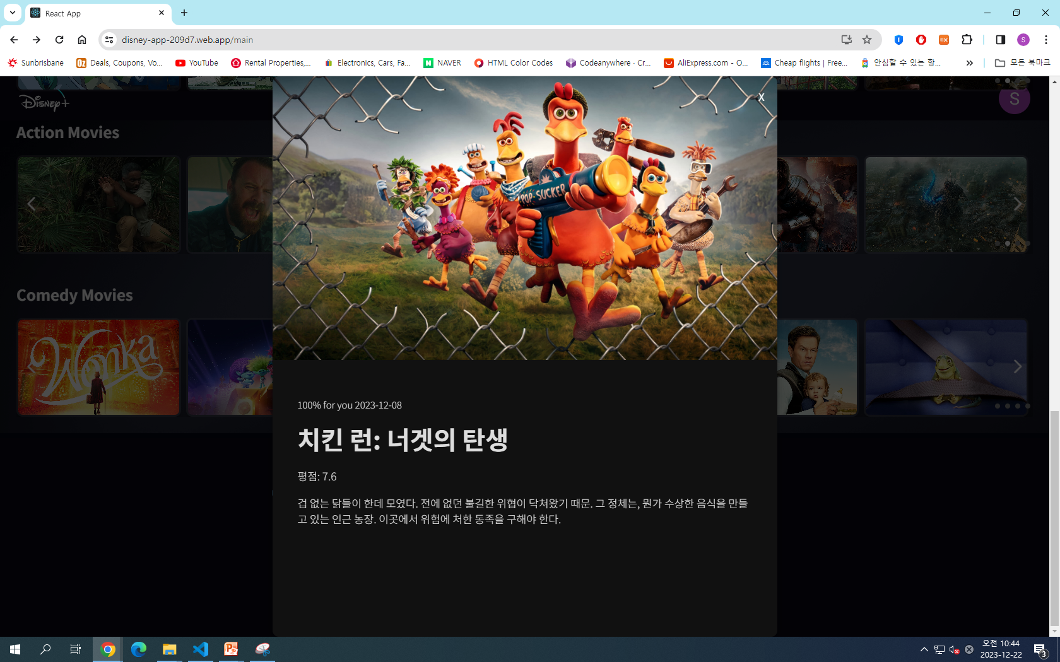
모달 페이지
김세운
모달
https://disney-app-209d7.web.app/main 모달페이지
엑스 박스 클릭시 종료
페이지 외 화면 클릭시 자동으로
모달 페이지 종료
모달 페이지 영화설명 및 평점, 영화이름
₁
엑스박스를 누르면 모달 페이지 종료
모달페이지 밖인 화면을 눌러도 자동으로
모달페이지 종료
영화 평점, 제목, 내용 및 개봉일자
API로 로딩 해서 관련자료 보여줌
₂
₃

Slide 12
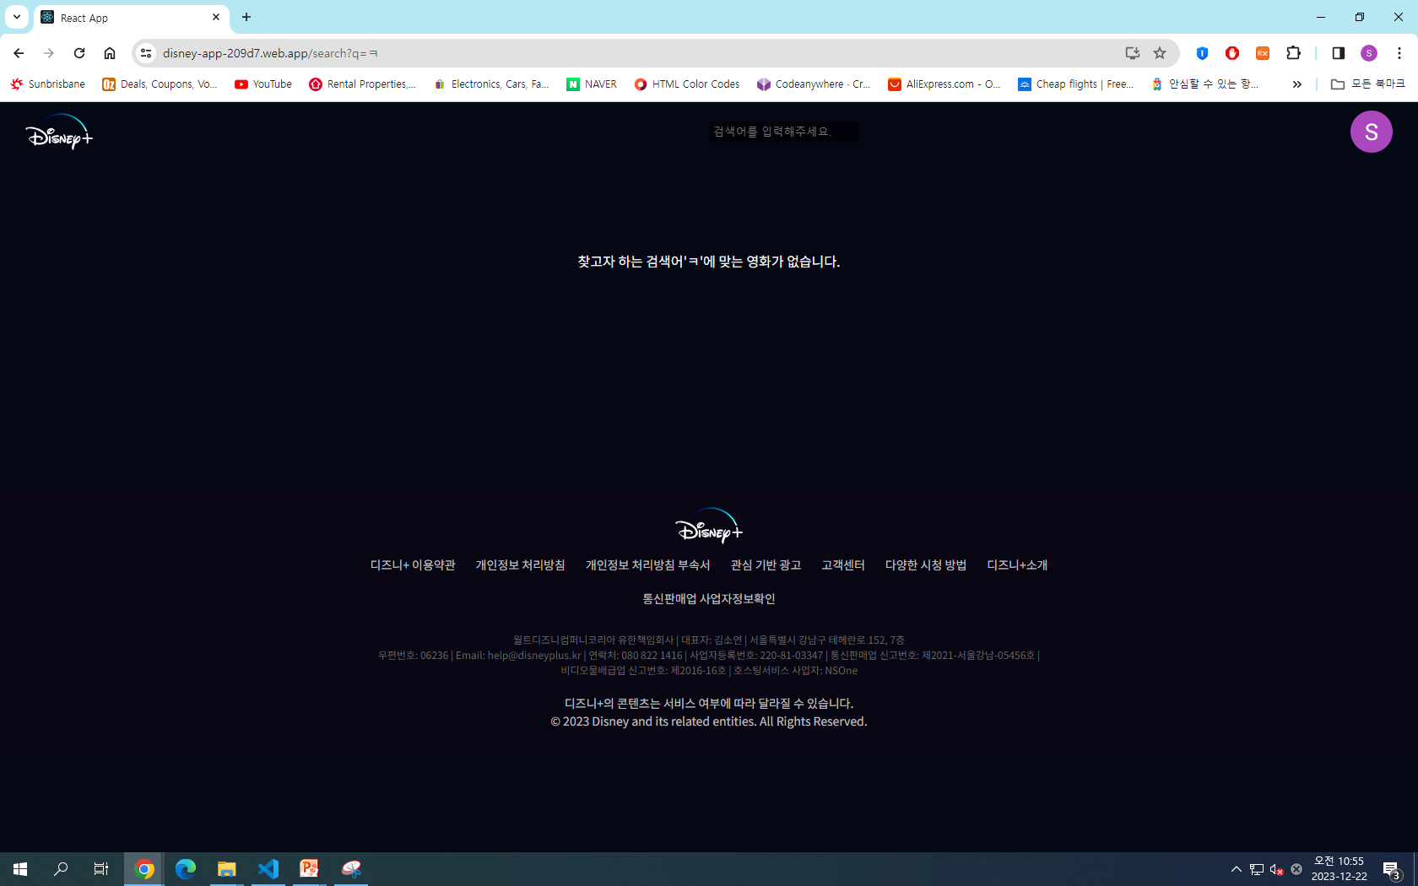
검색페이지
김세운
검색
https://disney-app-209d7.web.app/search?q=%E3%85%8B Search page
검색 창에 글자입력시 검색
검색 한 키워드가 영화와 매치가 없으면
찾고자하는 영화가 없다고 결과가 나옴
₁
₂
검색창에 글자 입력시 관련 영화
검색 가능
관련 영상에 대한 검색 결과가 없을경우
“찾고자하는 검색어 에맞는 영화가
없습니다” 라고나옴

Slide 13
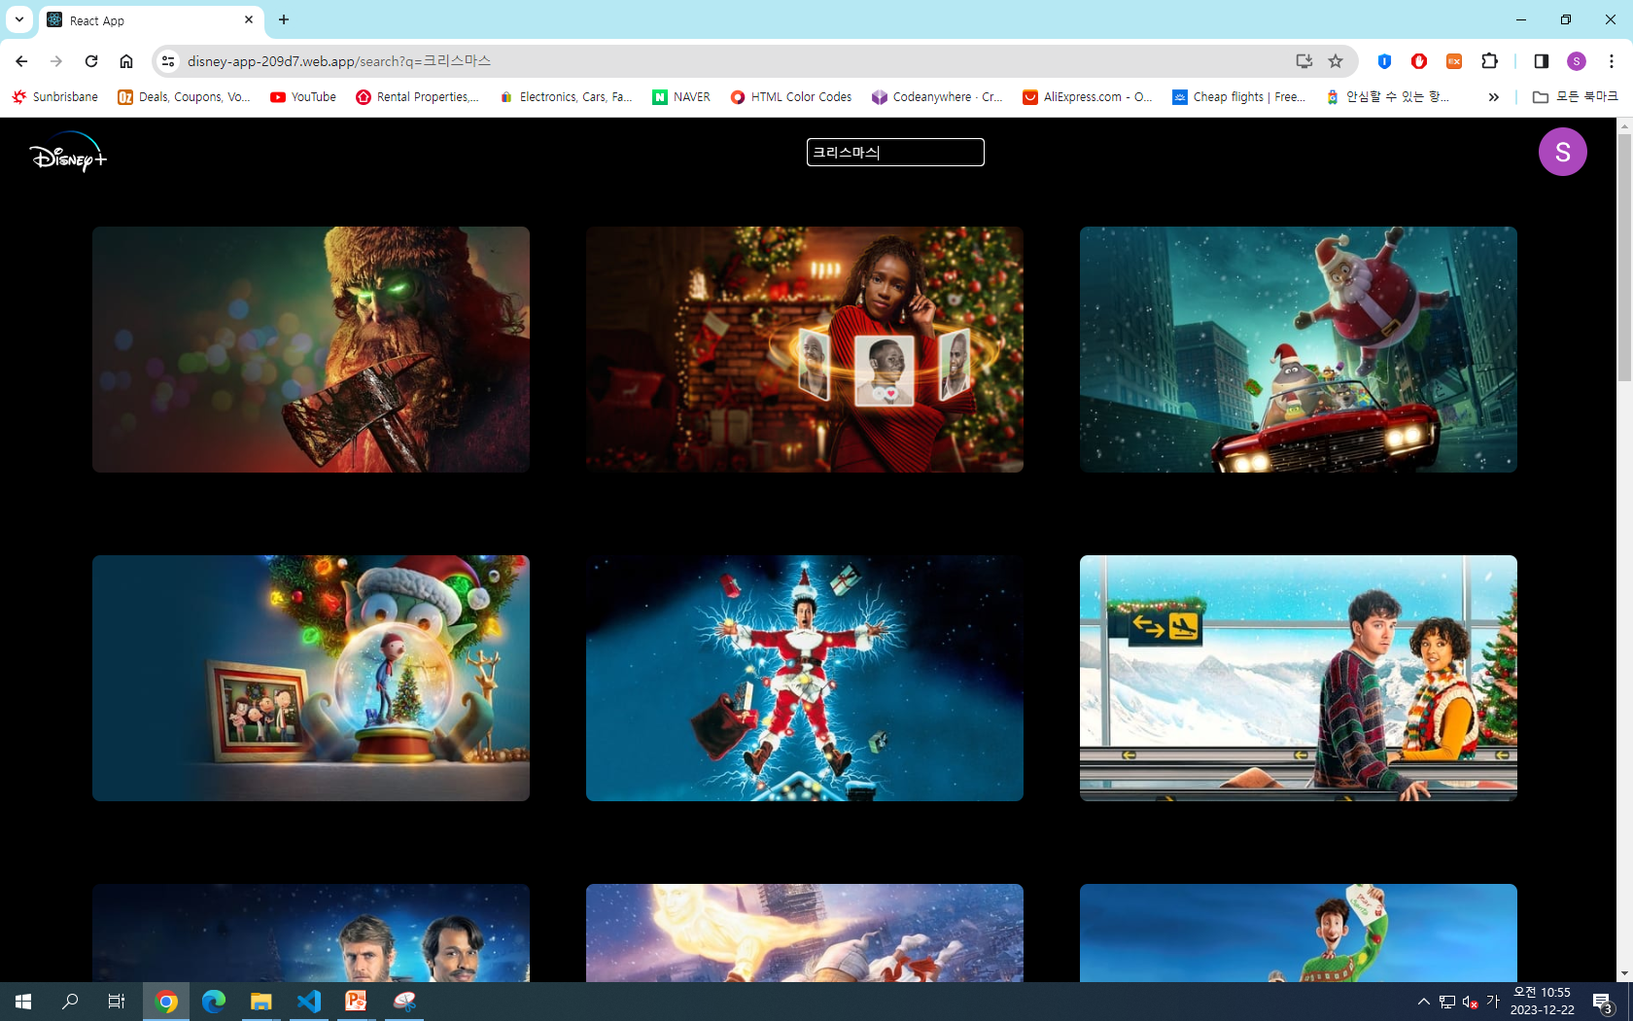
검색 화면
김세운
검색
https://disney-app-209d7.web.app/search?q=%ED%81%AC%EB%A6%AC%EC%8A%A4%EB%A7%88%EC%8A%A4 Search Page
검색창
관련 영상 로딩
₁
₂
타입 “ 크리스마스” 입력시
크리스마스 관련 영화 API 를타고
디즈니 웹사이트에서 불러서나옴
2. 관련 영상 이 나오면 각 각 영상을 클릭시
영화 설명및 평점 등이 나옴
다음 프레젠테이션 참조

Slide 14
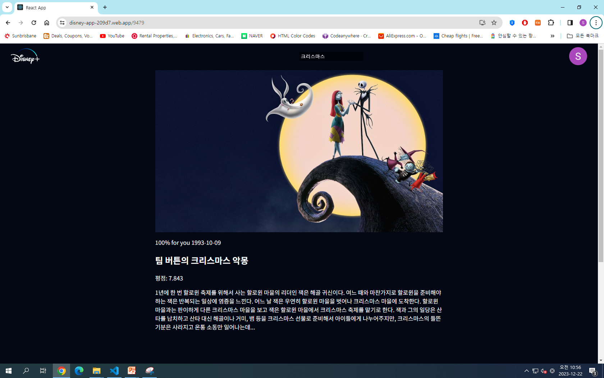
영화 상세 페이지
김세운
검색화면 영화 모달
https://disney-app-209d7.web.app/search?q=%ED%81%AC%EB%A6%AC%EC%8A%A4%EB%A7%88%EC%8A%A4
모달 화면
영화 디스크립션
₁
영화 그림 업로드
영화 상세내역 프레젠테이션 10 페이지
와 동일 내용 개봉일자 밑 평점
영화제목 간단한 줄거리.
₂

